Slide 1

CONTROLE DE MANUTENÇÃO DE FROTA
Francisco Mariano de Carvalho Neto 0030482113042
Kelly Mitsue Hongo Yamane Azevedo Vieira 0030482023022
Mariana Xavier dos Santos Galindo 0030482113022
Priscila Padilla Latance 0030482113037
Vinicius Henrique Lemos da Costa 0030482113011
________________________________________________________________________________________
Orientadora: Professora Denilce Veloso
Sorocaba
Junho / 2023

Slide 2
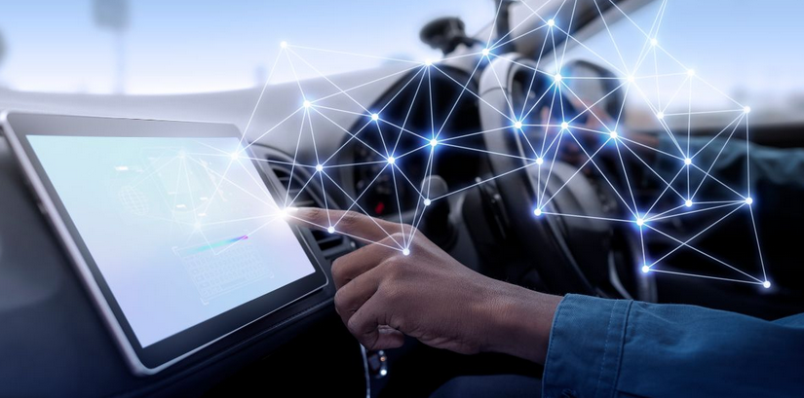
Agenda
Problema
Proposta de Solução de Software
Elicitação e Especificação de Requisitos
Conceitos e Tecnologias envolvidos
Situação Atual (estado-da-arte)
Requisitos Funcionais
Diagrama de Classes
Protótipos de Interfaces
Conclusão

Slide 3

Problema
A empresa Lemos LTDA é uma locadora de veículos em Sorocaba. Atualmente, o controle de manutenção e troca de peças é feito manualmente em planilhas do Excel por um colaborador do departamento de recepção. O controle utiliza a placa do carro e o hodômetro para determinar as revisões necessárias. A locadora busca aprimorar o controle de manutenção, automatizando e tornando-o mais seguro, para evitar erros operacionais.
Os dados são armazenados em uma planilha do Excel traz certa dificuldade na visualização, além de incoerências e imprecisões na mesma
Necessidade de sistema online para acesso em tempo real às informações, visando evitar atrasos e equívocos em decisões importantes relacionadas à alocação de veículos, programação de manutenções e controle de documentação e histórico.

Slide 4

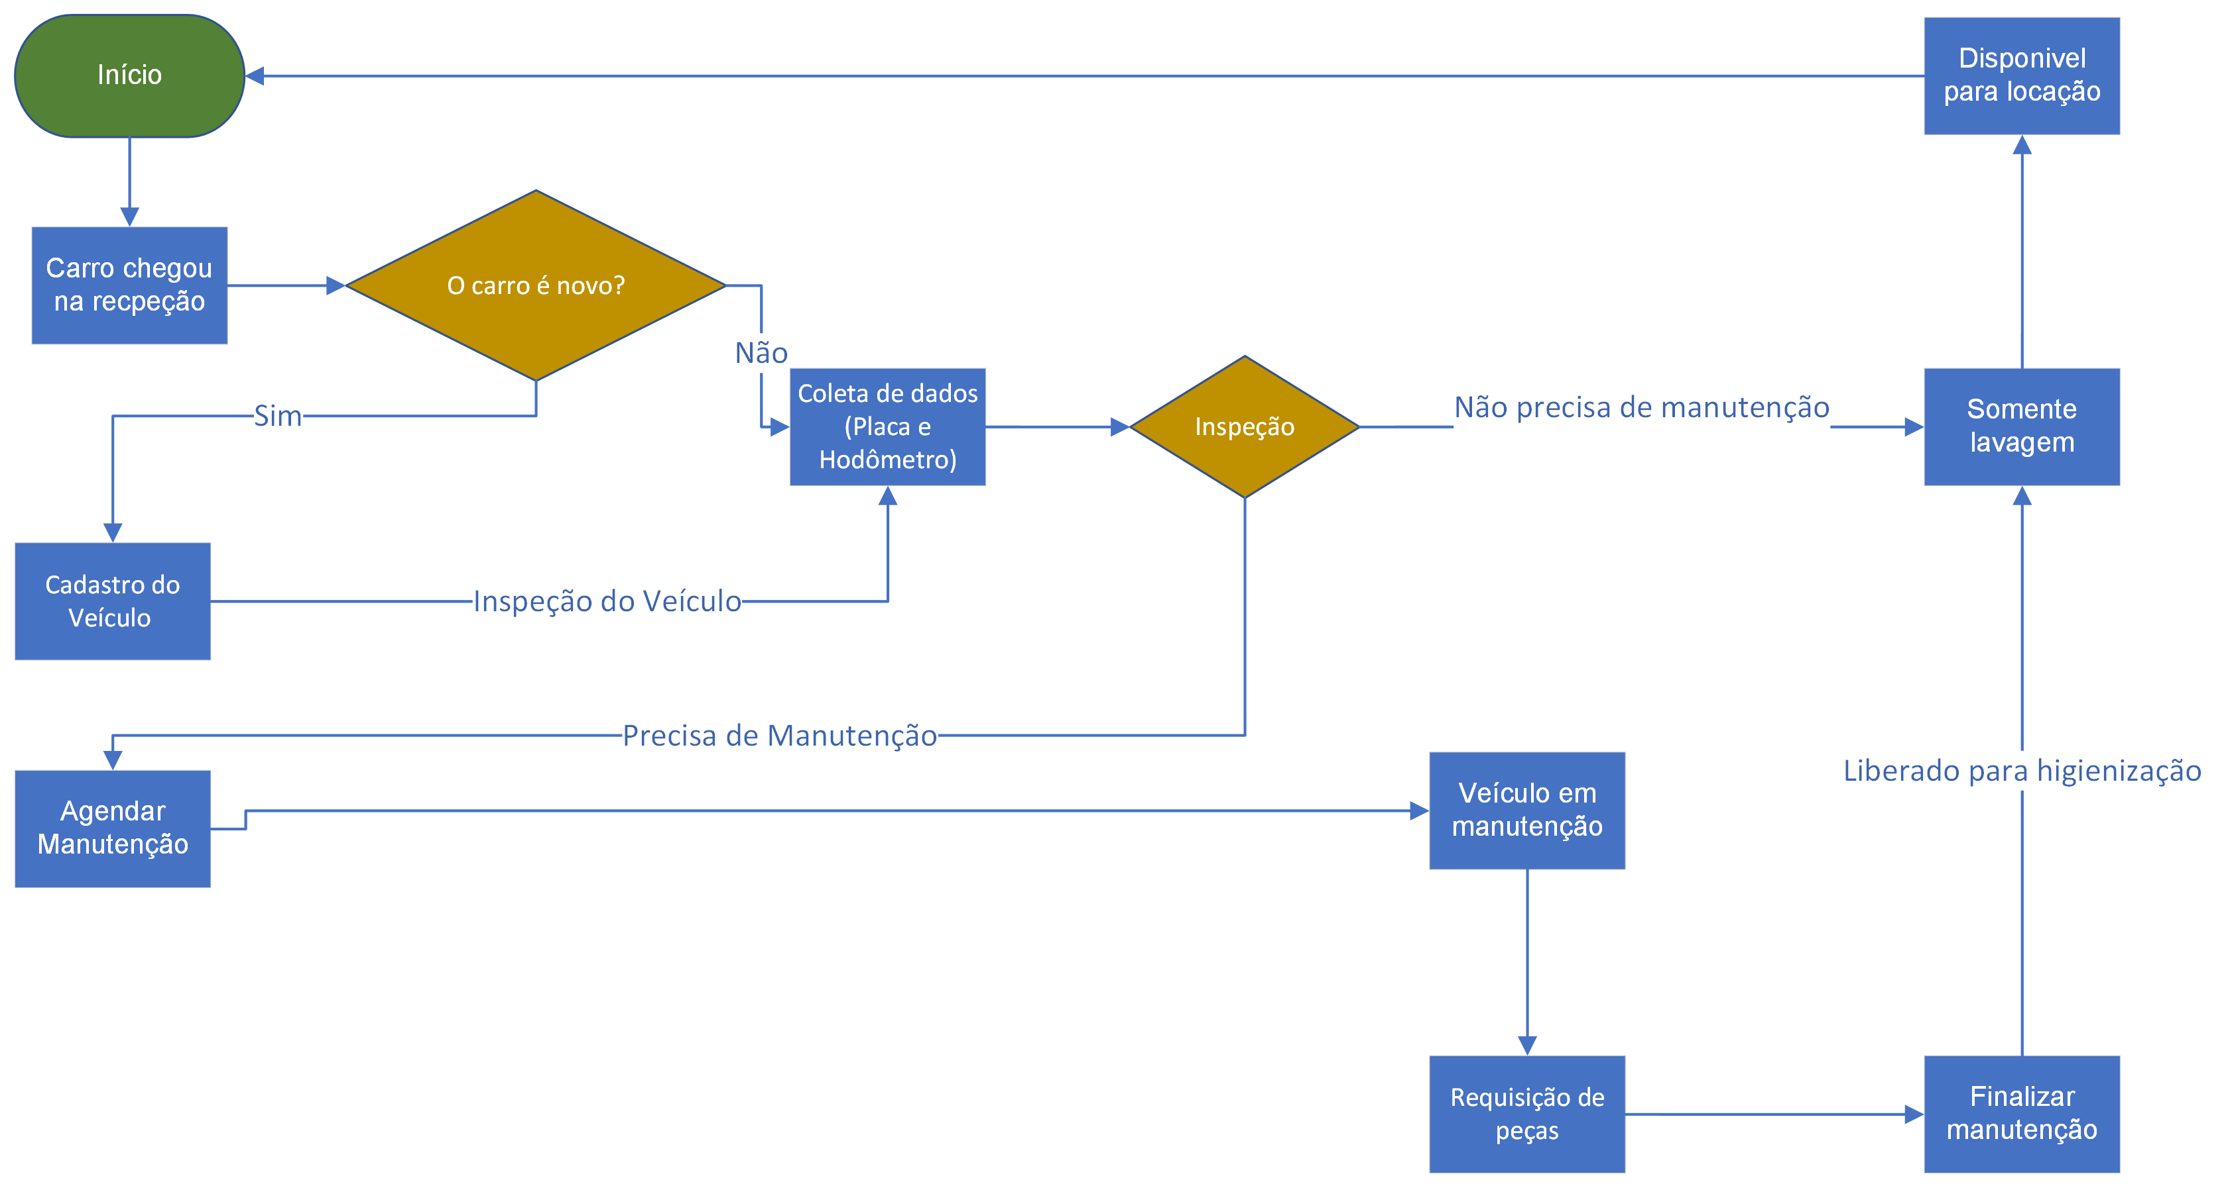



Slide 5

Proposta de Solução de Software
A proposta é o desenvolvimento de uma aplicação para estabelecer um controle manutenção de frota veículos, considerando o ambiente do cliente e suas rotinas do checklist, e também toda entrada do veículo na locadora (aquisição e retorno da locação), acionando possíveis manutenções, assim como controles gerados por ocasião (número de km, tempo sem manutenção).
O objetivo é criar um sistema automatizado via desktop e aplicativo móbile que facilite todos os processos do controle de manutenção da frota de veículos, considerando todos os departamentos como recepção, oficina mecânica e administrativo entre outros.

Slide 6

Uma vez implantada essa aplicação, poderia agilizar a tomada de decisões e aumentar a eficiência operacional. Além disso, o sistema pode permitir a emissão de relatórios gerenciais que auxiliem na análise de desempenho da manutenção da frota e na identificação de oportunidades de melhoria.

Slide 7
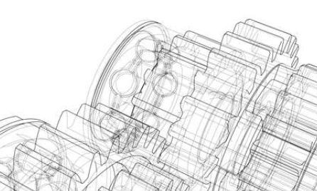
Elicitação e
Especificação dos Requisitos
Entrevista

Slide 8

Conceitos e Tecnologias envolvidas
BD: ORACLE
IDE: Eclipse
Framework: Swing
Linguagem: Java 8

Slide 9
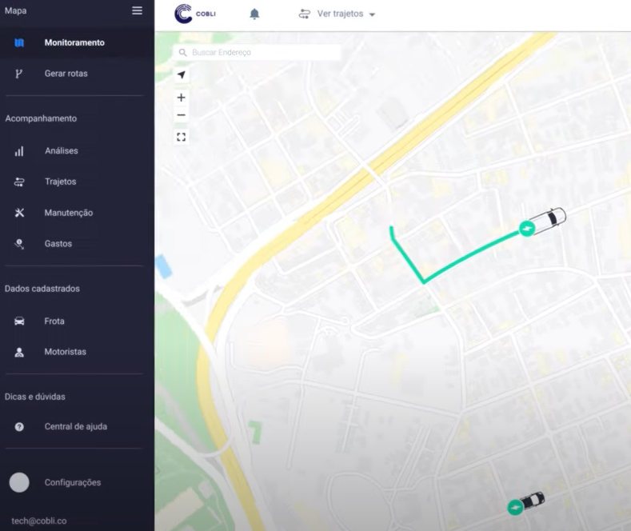
Situação Atual (estado-da-arte)
Cobli

Slide 10

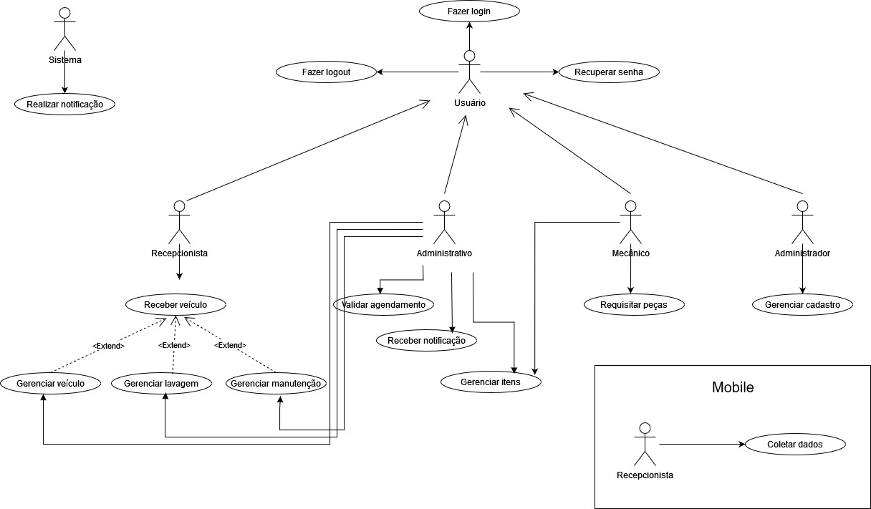
Requisitos Funcionais

Slide 11
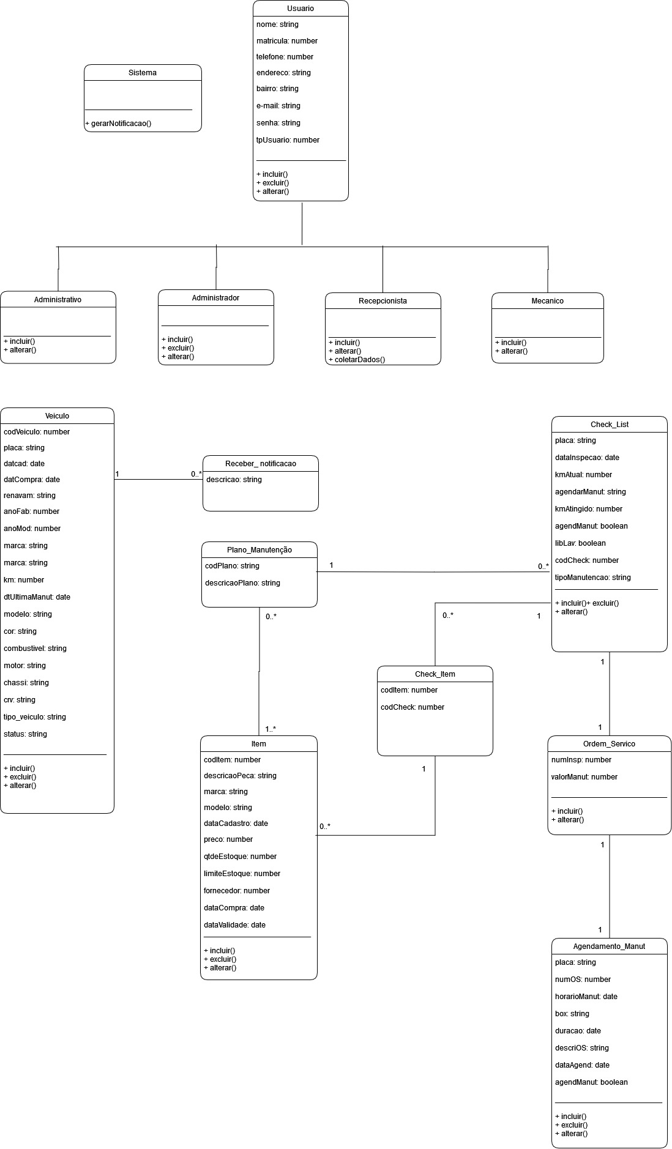

Diagrama de Classes

Slide 12

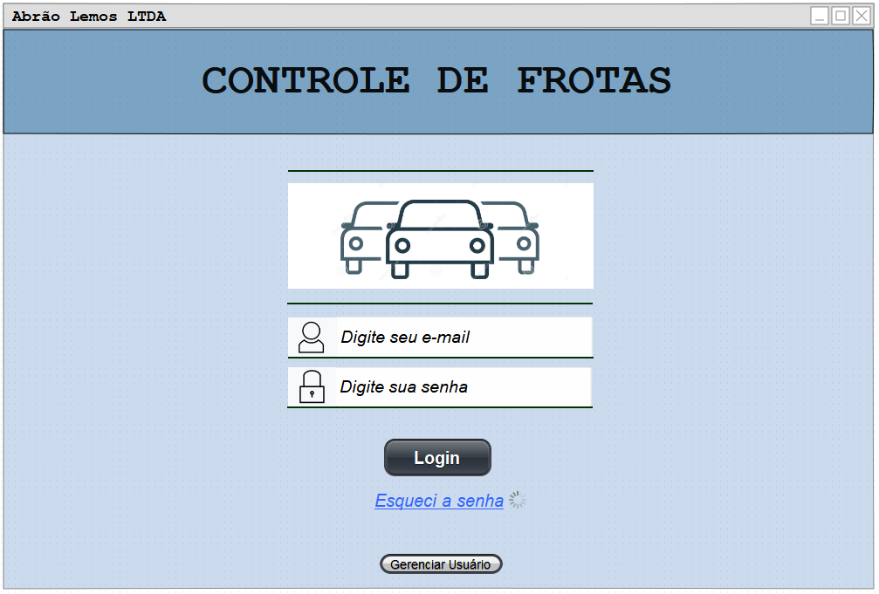
Protótipo de Interface

Slide 13
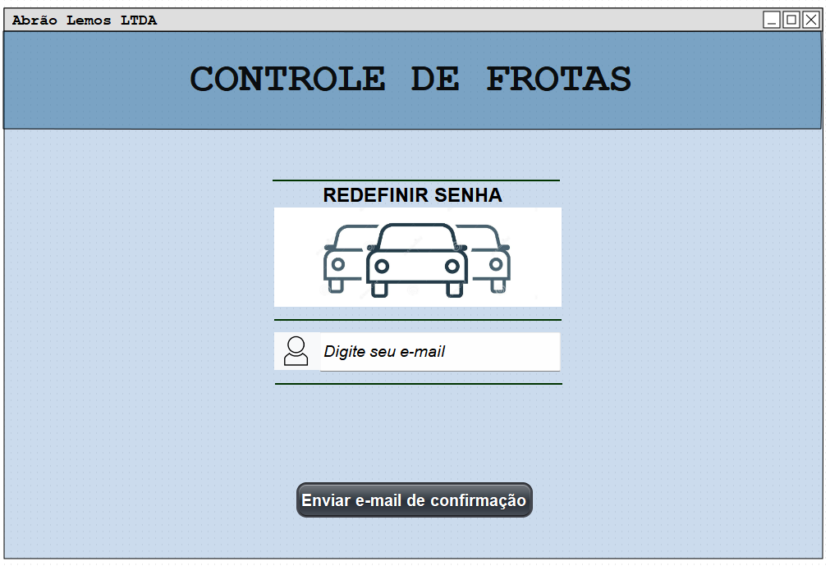
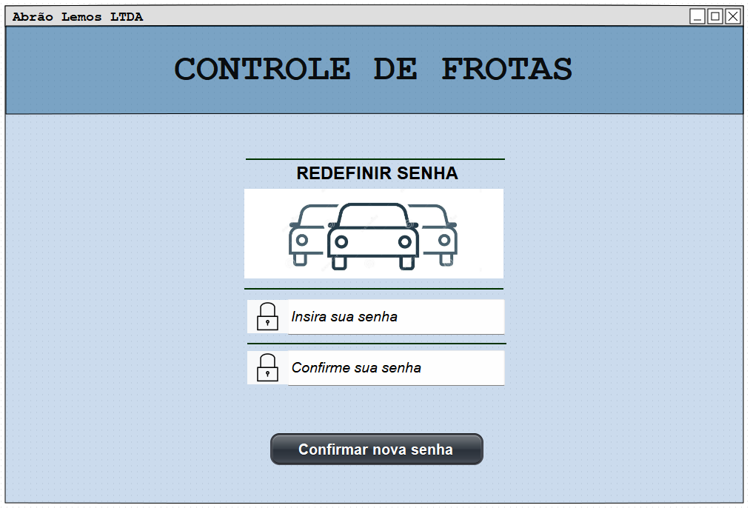
Protótipo de Interface

Slide 14
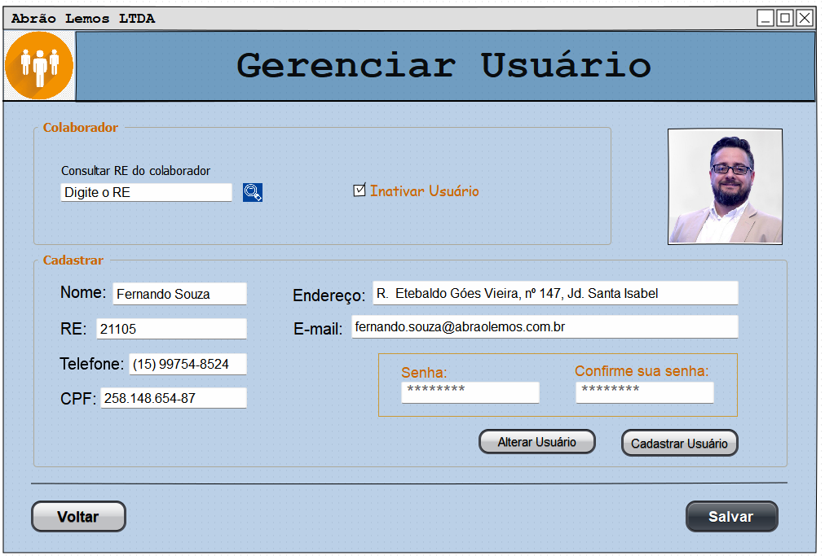
Protótipo de Interface

Slide 15
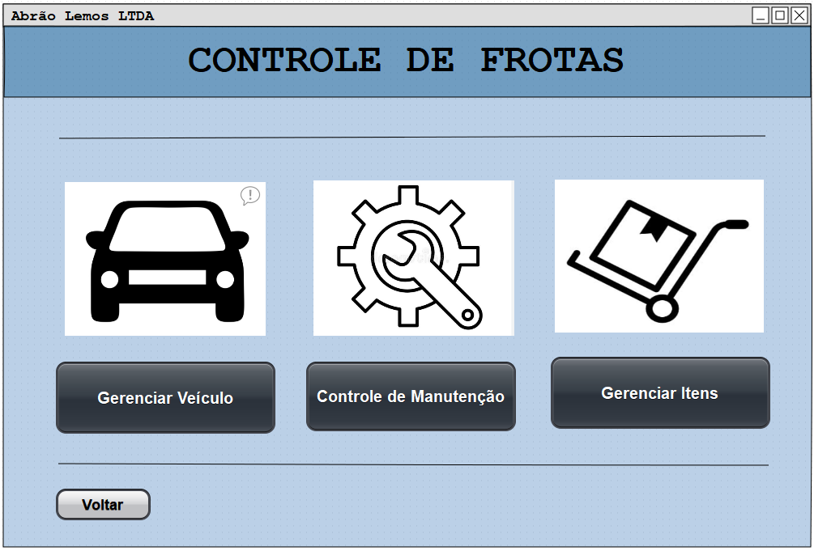
Protótipo de Interface

Slide 16
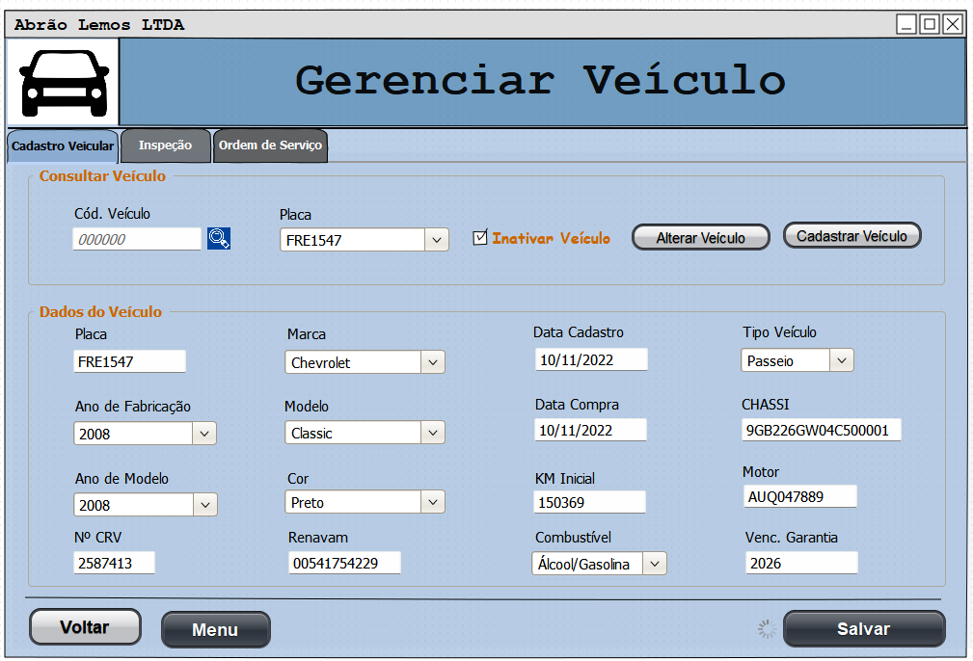
Protótipo de Interface

Slide 17
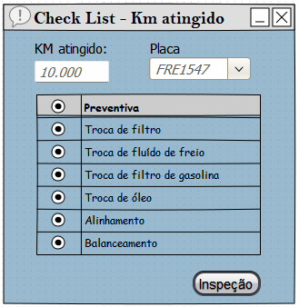
Protótipo de Interface

Slide 18
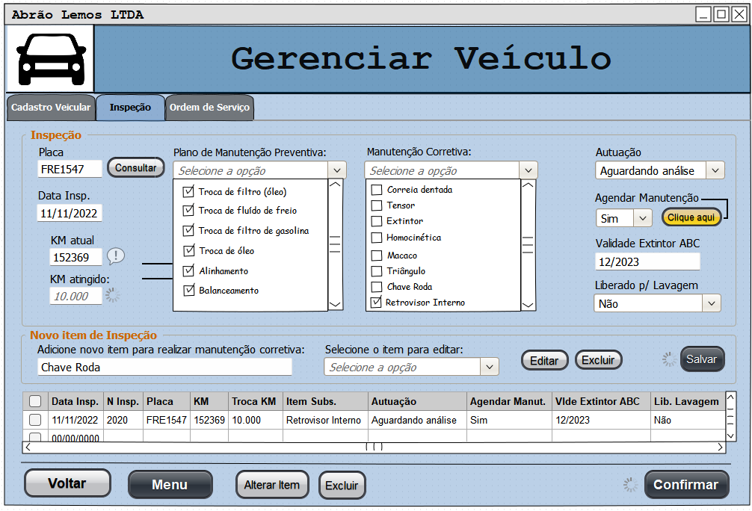
Protótipo de Interface

Slide 19
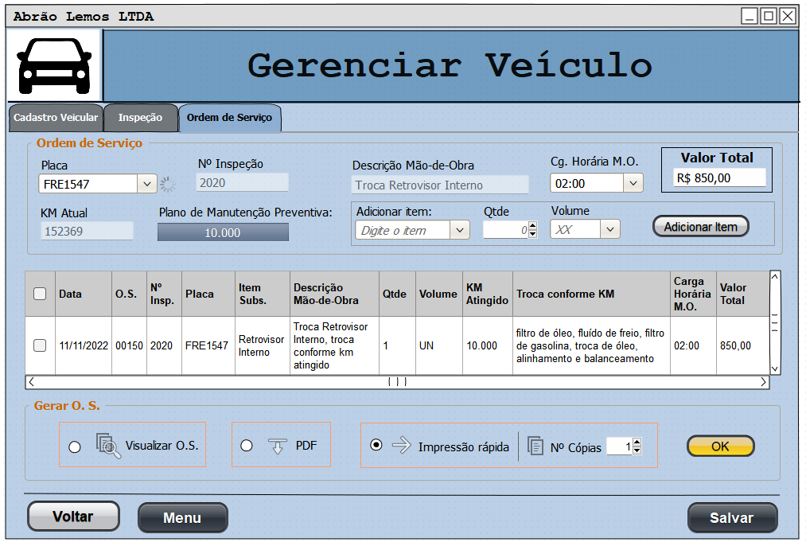
Protótipo de Interface

Slide 20
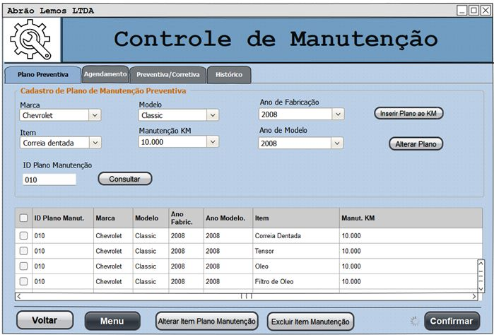
Protótipo de Interface

Slide 21
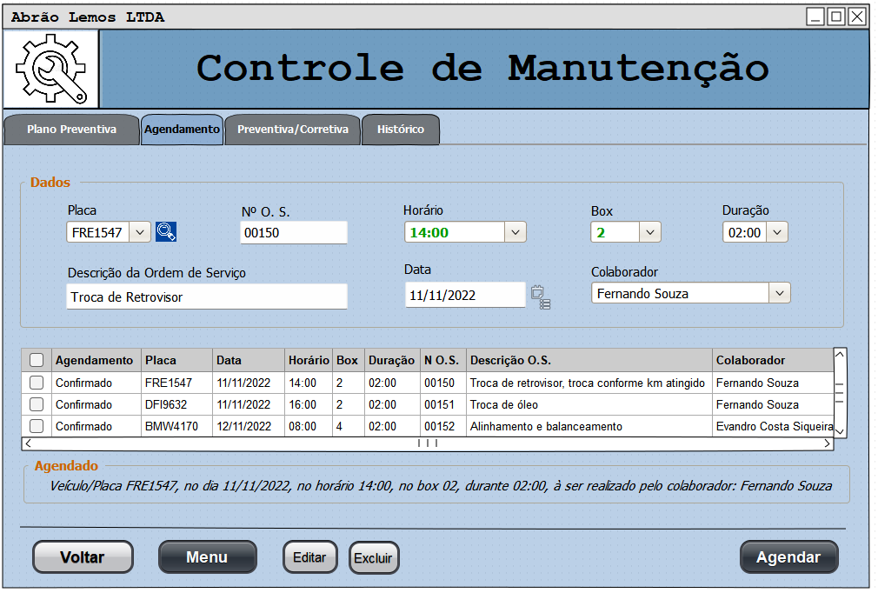
Protótipo de Interface

Slide 22
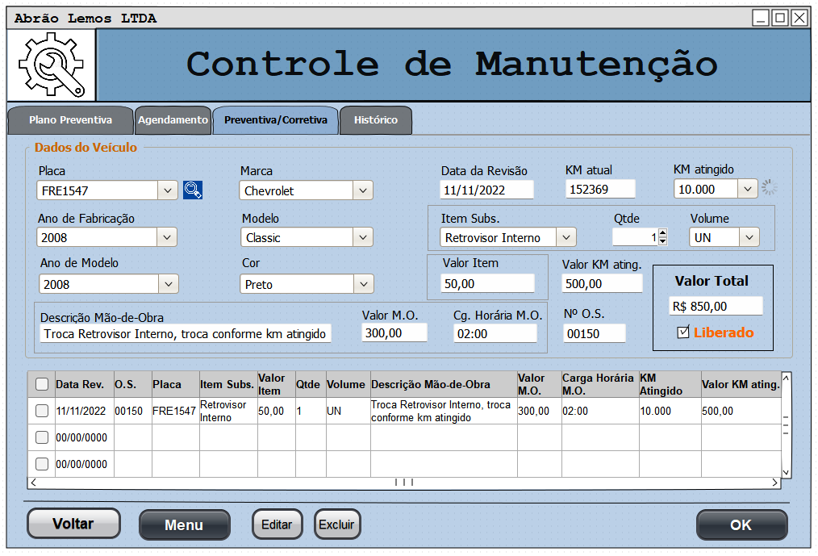
Protótipo de Interface

Slide 23
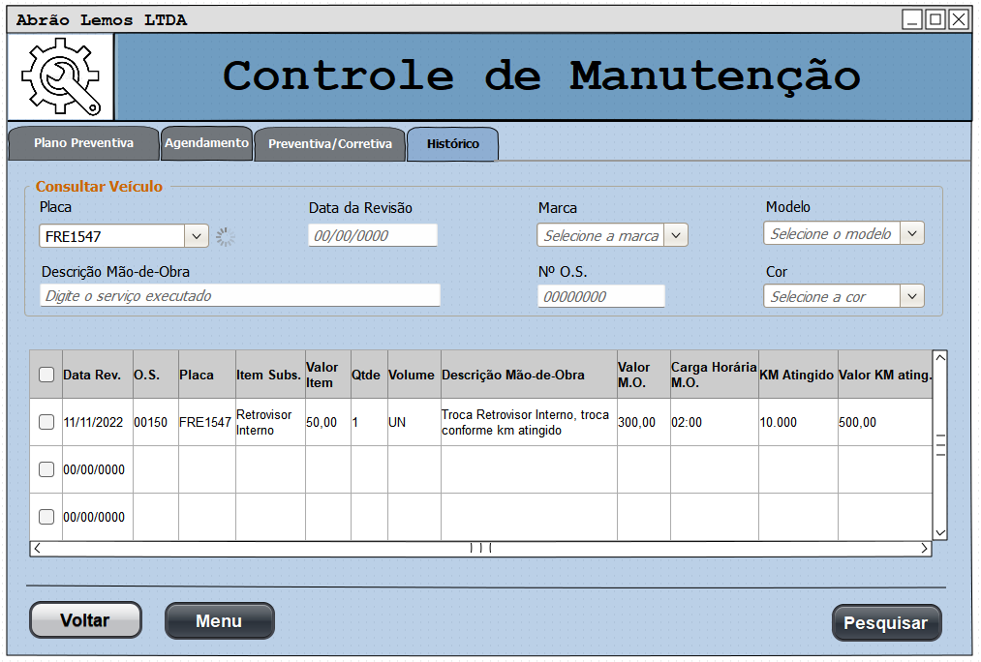
Protótipo de Interface

Slide 24
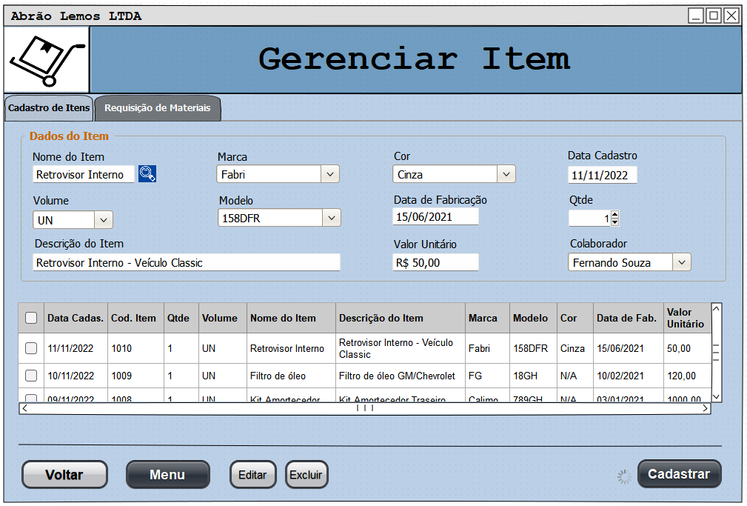
Protótipo de Interface

Slide 25
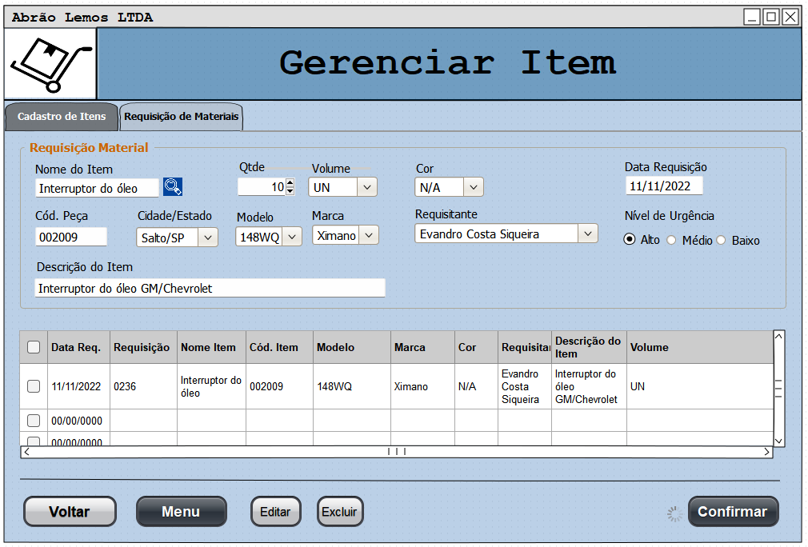
Protótipo de Interface

Slide 26
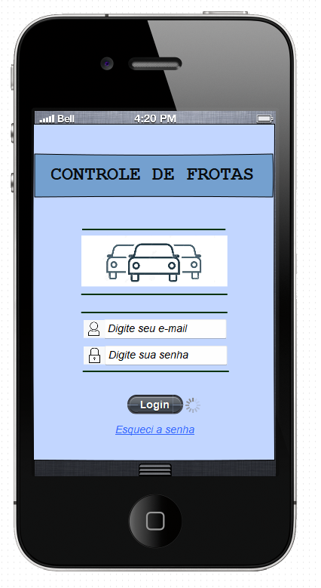
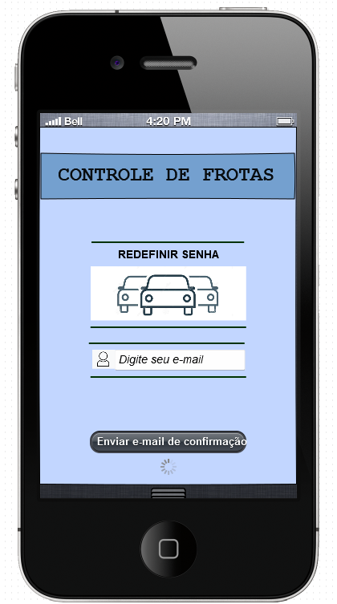
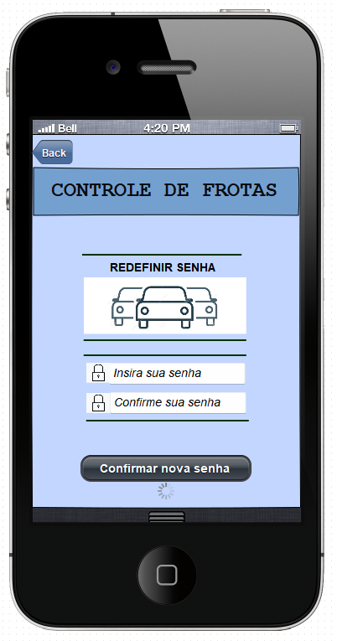
Protótipo de Interface - Mobile

Slide 27
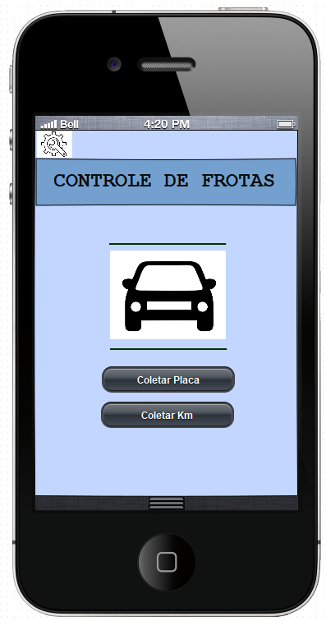
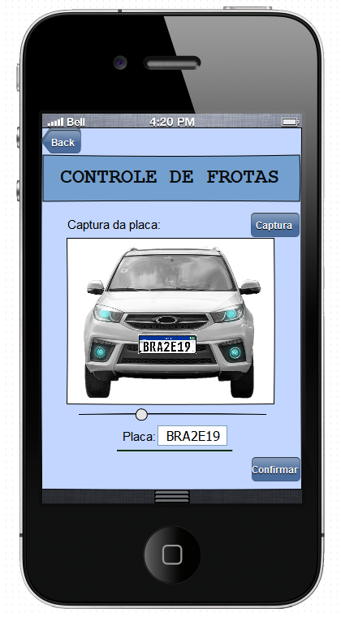
Protótipo de Interface - Mobile

Slide 28
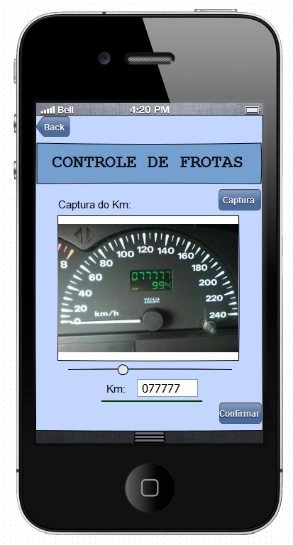
Protótipo de Interface - Mobile

Slide 29

Conclusão
Ao longo deste trabalho, buscamos compreender a fundo os desafios e demandas específicas enfrentadas por nosso cliente. Com base nesse entendimento, nossa equipe dedicada e qualificada elaborou uma solução personalizada, que combina tecnologia avançada, funcionalidades inovadoras e uma interface intuitiva. Nosso software pretende ser projetado para otimizar processos, aumentar a eficiência e impulsionar o crescimento da empresa. A ideia é um desenvolvimento de forma modular e flexível, permitindo personalizações de acordo com as necessidades específicas da organização. A solução é escalável, acompanhando o crescimento e a evolução do negócio.

Slide 30

Agradecemos a atenção!

